Slide 1

第三届CCPC湖北省赛 暨“E起来编程”程序设计大赛
深圳计算科学研究院杯
题解

Slide 2
A – CRC Test
简单的按题意模拟
边读入边处理，若当前剩余的部分在P最高位处为1，则将当前部分异或k
注意读入完所有数据后需要继续加入k个0才是最终答案
题意不是很好懂，但是计网学的好的同学在看到题目名和图之后就应该可以开始写了
听说有人被X的前导0坑到，出题人表示懵逼

Slide 3
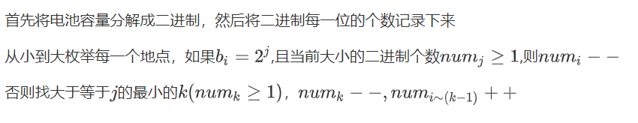
F - Battery

Slide 4
D – Fragmentation Merging
给出一个排列，求可以拼出多少个，最多分成2段的值域上连续区间
枚举左右端点，依次加入 l 到 r 的元素
维护当前的联通块数量：
若 x-1 和 x+1 没有被标记，联通块个数加 1
若 x-1 和 x+1 都被标记，联通块个数减 1
若 x-1 和 x+1 有一个被标记，联通块不变
若联通块数目为 1 或 2，则答案加 1

Slide 5
I - Sequence
n阶矩阵，挖掉若干个点，求完整的矩形个数。
对于每个位置，递推出往上能延伸多少高度。对于每一行，从左往右扫，维护一个单调栈，栈中的每个元素的高度从低到高，同时维护每个高度的往右延伸的长度。
每加进一个元素，弹出比他更高的元素，并合并长度。以这个点为右下角的矩形个数就是栈中所有的高度×长度之和 。

Slide 6
H – Information Transmission
题意为 给定一个有向图，初始边长度为1，对于每个长度小于等于3的环，环上边长度变为0。该操作可以进行多次，求最后从1号点的最短路
枚举第一个点x，枚举其能到达的点y，然后取所有的能到达x且能被y抵达的点，对其缩点，合并出边信息。
建议使用bitset进行优化，并记录已经被缩掉的点等信息
看起来是n^2m其实跑的飞快

Slide 7
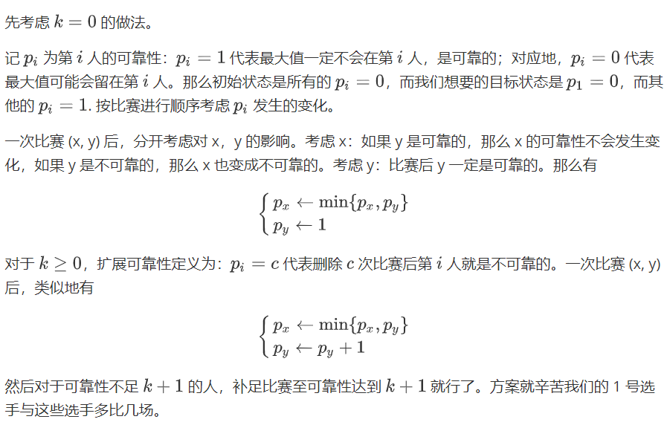
E - Revue

Slide 8
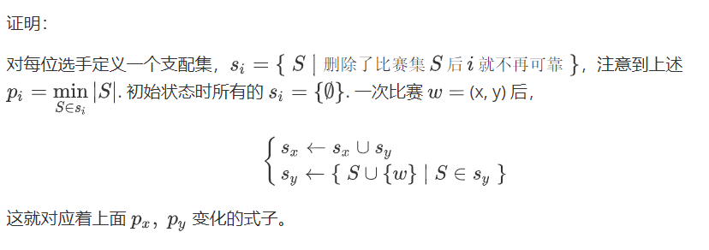
E - Revue

Slide 9
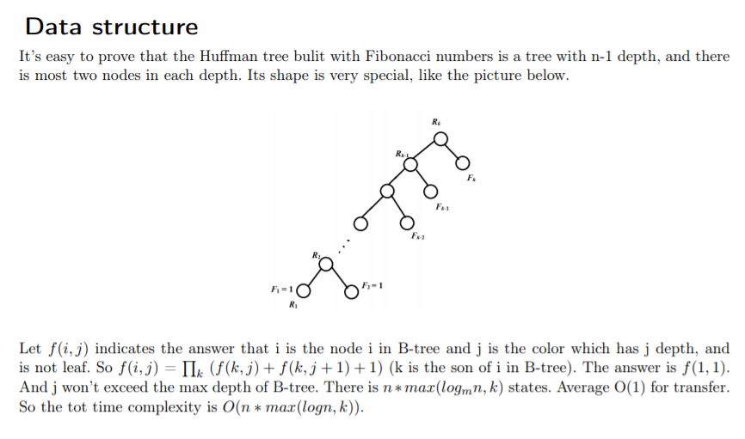
C – Data Structure

Slide 10
G – Crossword Puzzle
字符串模拟 + 2-sat
对于每一个横向/纵向的线索，处理出其长度。
对相交的线索，处理出它们的每个候选答案之因为至多间的冲突情况，按2-sat的方式建边（候选答案个数至多是2）
Tarjan缩去强连通分量后，按强连通分量的dfn序判断是否有解，以及输出合法方案。

Slide 11
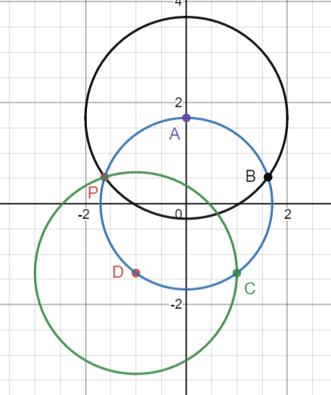
B – Mr.X and Reviewing Location
暴力的做法是，对于两个距离较近的点，检查以它们为中心的，半径为2.0m的圆的交点，是否合法（即是否与其他点距离也在2.0m以上）。

Slide 12
B – Mr.X and Reviewing Location
注意到所有的点之间距离至少为2.0m，即它们为中心的，半径为2.0m的圆互不相交（可能相切），因此每个点附近的点个数是常数级别的。可以把点划分进边长略大于2.0的网格中，每次只需检查相邻网格中临近的点，以降低复杂度。
一些特殊情况：如果所有的点间距都非常大，只需在空隙中随意找一点。当n=1时可能需要特判。

Slide 13
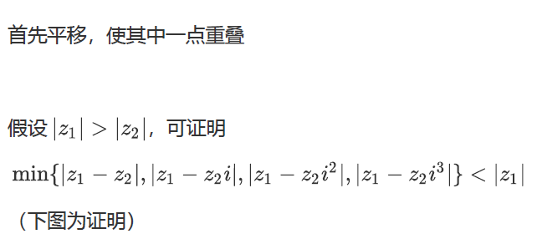
J – Similar Triangles

Slide 14
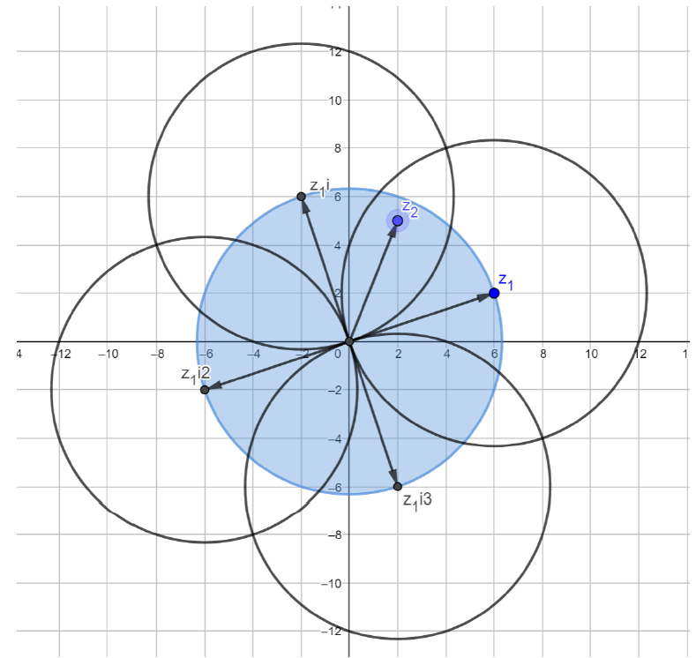
J – Similar Triangles

Slide 15
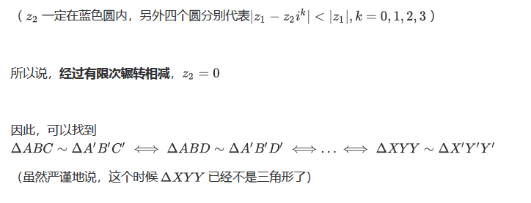
J – Similar Triangles

Slide 16
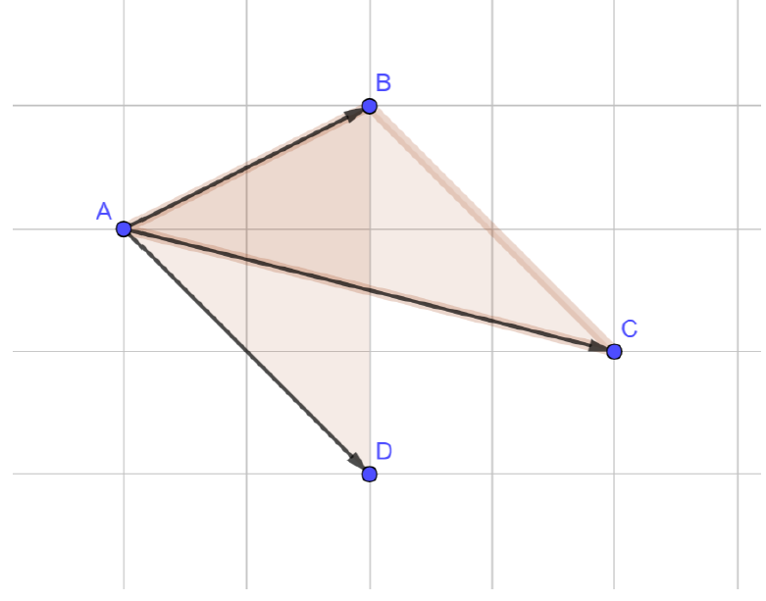
J – Similar Triangles

Slide 17
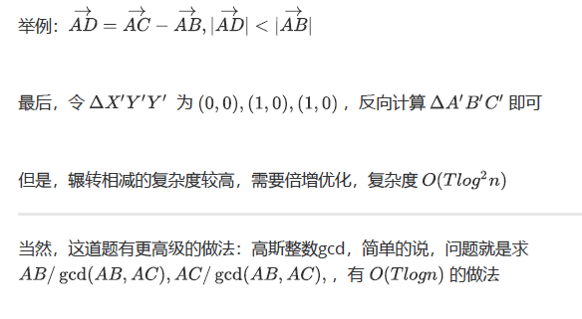
J – Similar Triangles

Slide 18
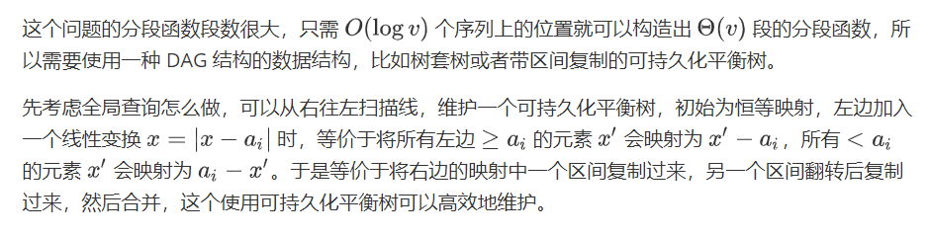
K – Chtholly and World-End Battle

Slide 19
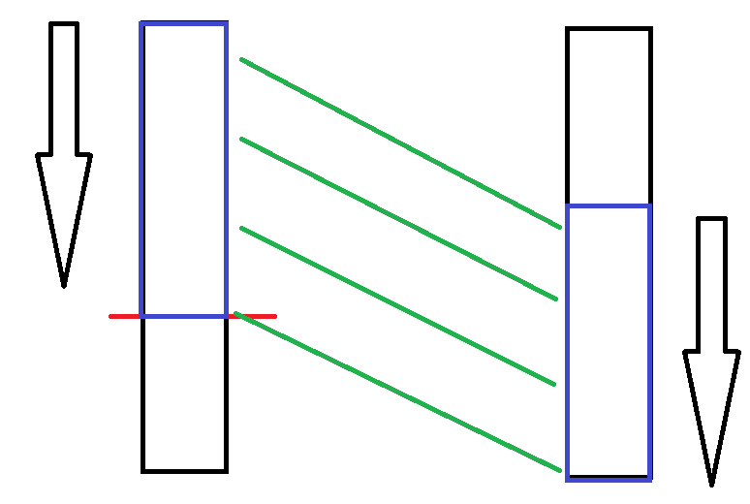
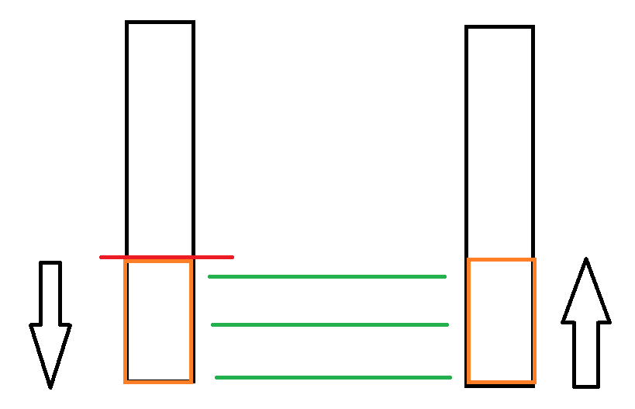
K – Chtholly and World-End Battle

Slide 20
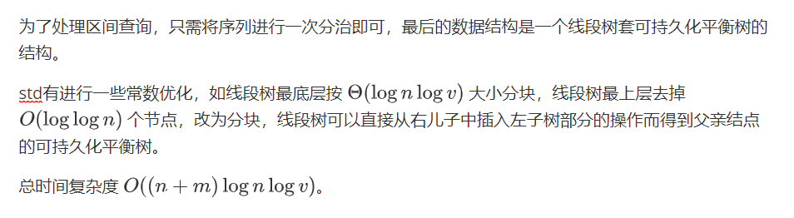
K – Chtholly and World-End Battle

